Slide 1
爬虫大作业报告
JAVA课 20组
组员：陆洁权（1501210960）
姜昊（1501210925）
邹勇杰（1501211049）

Slide 2
组员分工及任务量百分比
天猫和京东商品物价比对：
数据爬取：姜昊（80%） 陆洁权(30%)
数据分析：陆洁权（80%）姜昊（30%）
后备方案:爬取技术类博客
数据爬取：邹勇杰（100%）
数据分析：邹勇杰（100%）

Slide 3
做了什么
天猫和京东商品物价比对：
当你输入一件商品的名称时，如果京东上和天猫上有相同的描述的商品时，你就可以知道，该商品在两家购物网站上的价格以及在哪家价格比较便宜。
爬取技术类博客：
抓取到csdn大约400名博主写的9万篇左右的文章，将博主和文章类型及数目进行分类汇总

Slide 4
为什么做这个
天猫和京东商品物价比对：
当你决定要买一件商品时，可以更快的得知在哪家网站上有更便宜的商品。
爬取技术类博客：
帮助我们快速了解某个IT博客网站的所有博主的擅长的IT技术领域，从而根据自己的需求快速找到某个合适的博主来对他写的博客进行阅读。

Slide 5
用到的技术列表及架构
天猫和京东商品物价比对：
Jsoup爬虫架构
HashMap

Slide 6
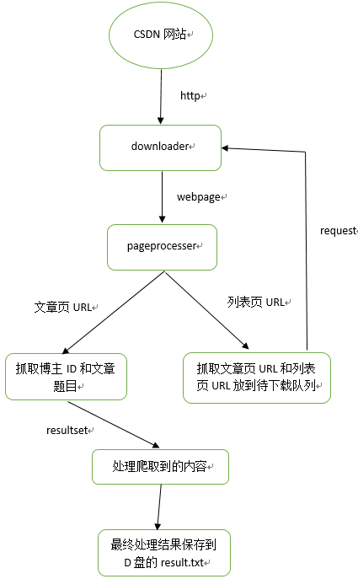
爬取技术类博客架构：

Slide 7
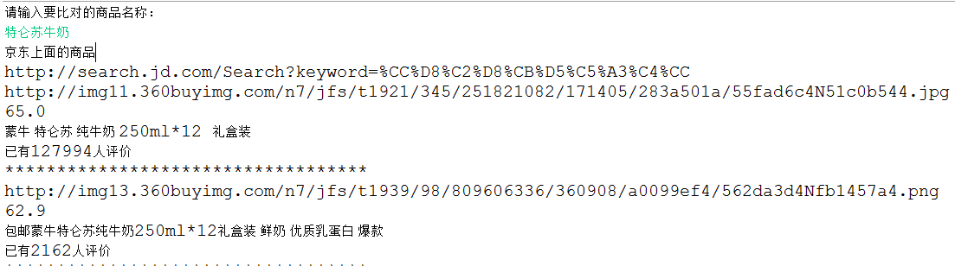
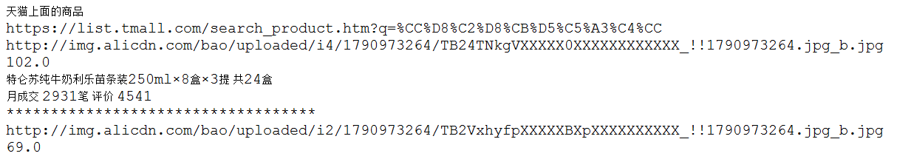
实验效果
天猫和京东商品物价比对：

Slide 8
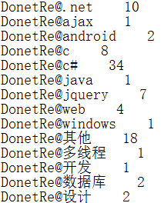
爬取技术博客实验效果
最后结果中以其中一名博主DonetRe为例，他写的博客的汇总统计（博主昵称@博文类型 对应数量）
结论：如果要学习关于C#的知识，可以查看该名博主写的博客。

Slide 9
结论
天猫和京东商品物价比对：
1.我们组设计的方案虽然可以比较出一些商品的在两家网站上的价格高低，但是前提比较严格，必须是两家网站对商品的描述完全一致，如果描述不一致，则比较不出来。（不够智能）
2.如果网页很多的话，那所花的时间将非常长。
爬取技术类博客：
爬取数据的并发线程数越多，爬取csdn成功率越低，但是爬完所有博客的时间越少，比如设置50个并发线程，程序运行结束爬取到了10000个博客文章，仅耗时1分钟，若设置5个并发线程，程序运行结束就爬取到了80000个博客文章，耗时30分钟。爬取成功率和耗费时间是个抉择，不能同时最优化。

Slide 10
Thanks！

